Slide 1
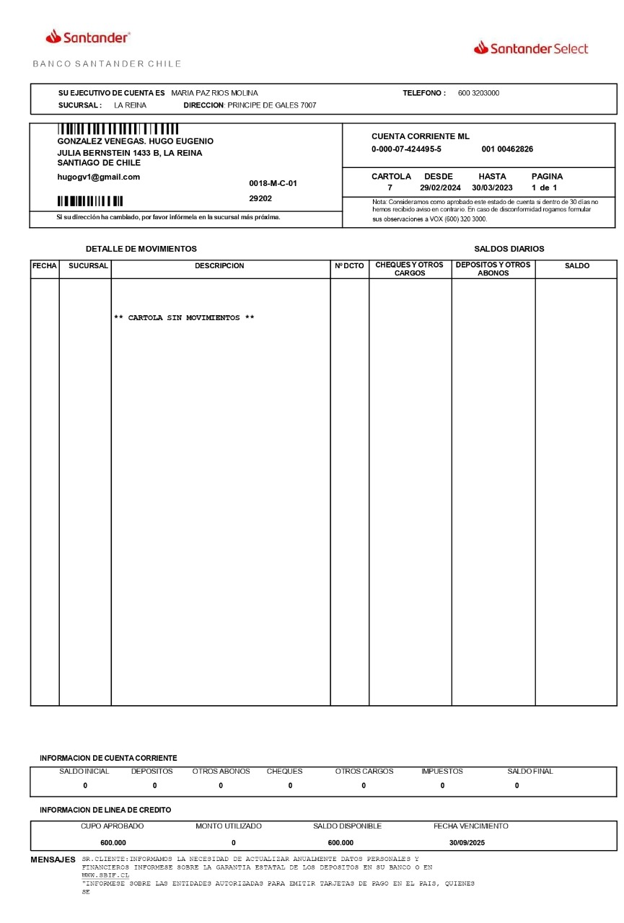
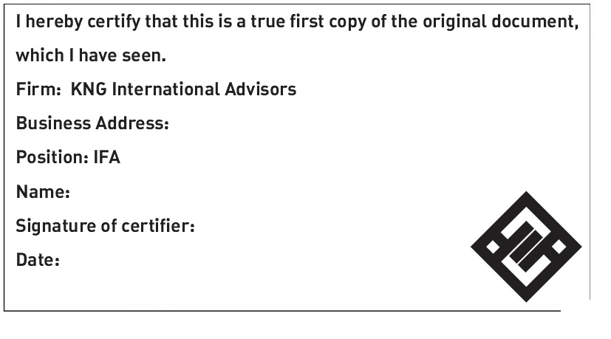
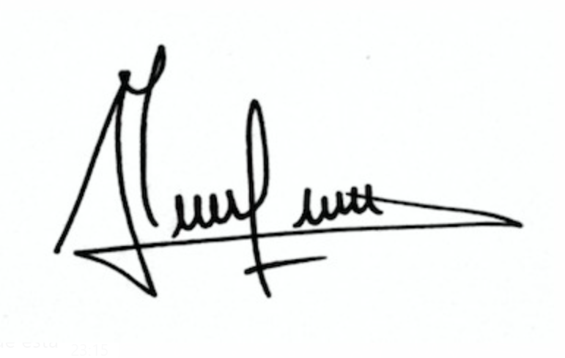
Las Condes, Santiago de Chile
María Francisca Arancibia Cortés
18-04-2024

Slide 2
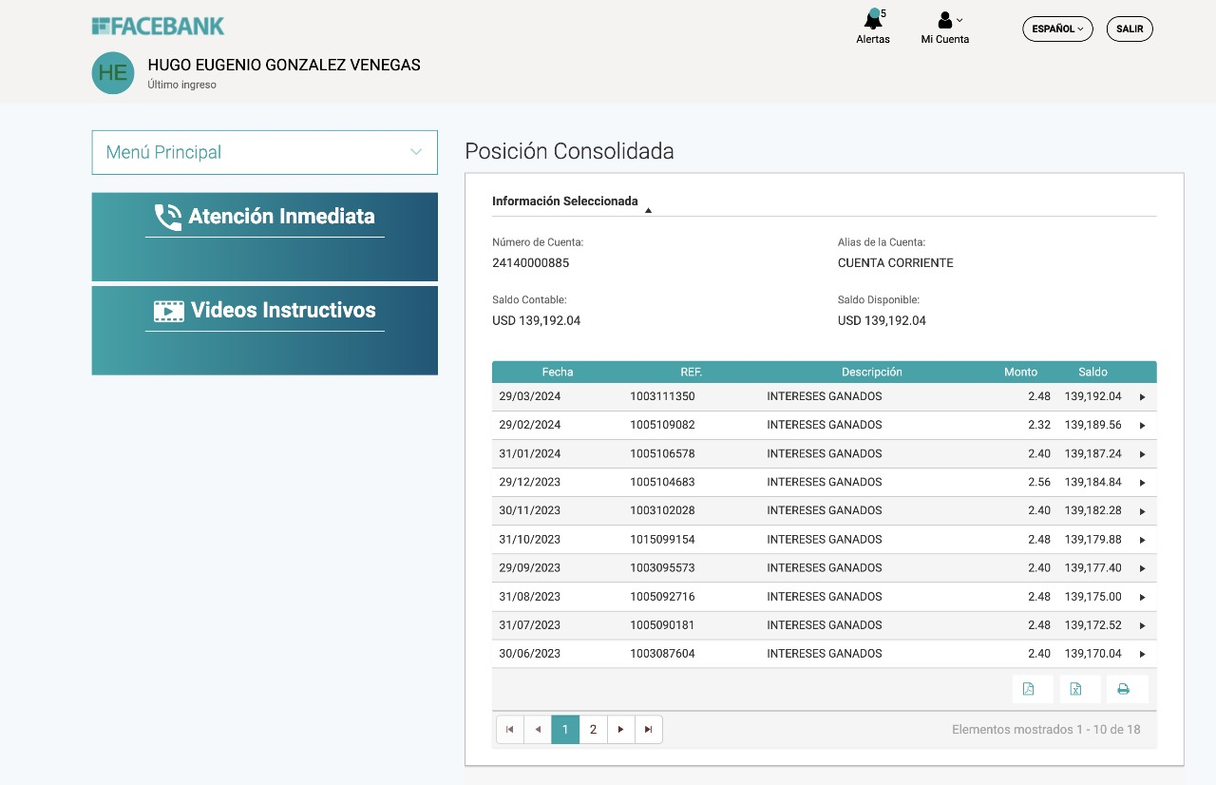
Las Condes, Santiago de Chile
María Francisca Arancibia Cortés
18-04-2024

Slide 3
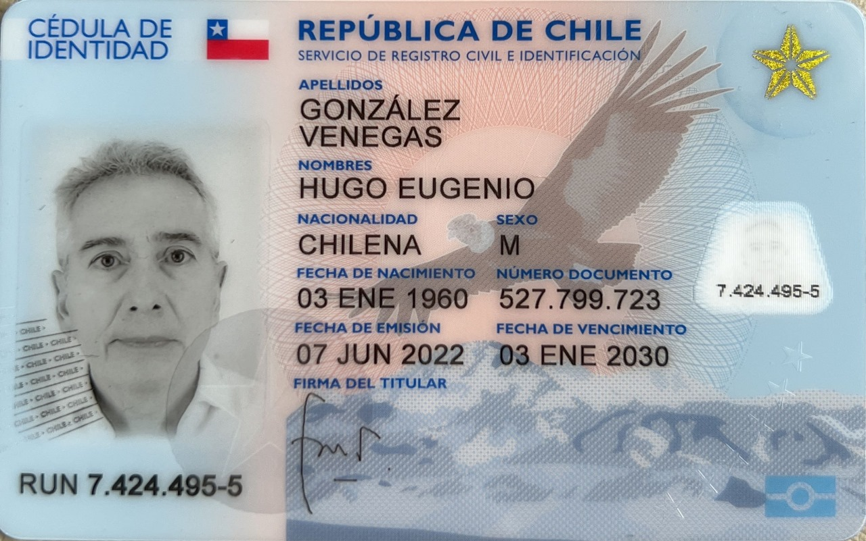
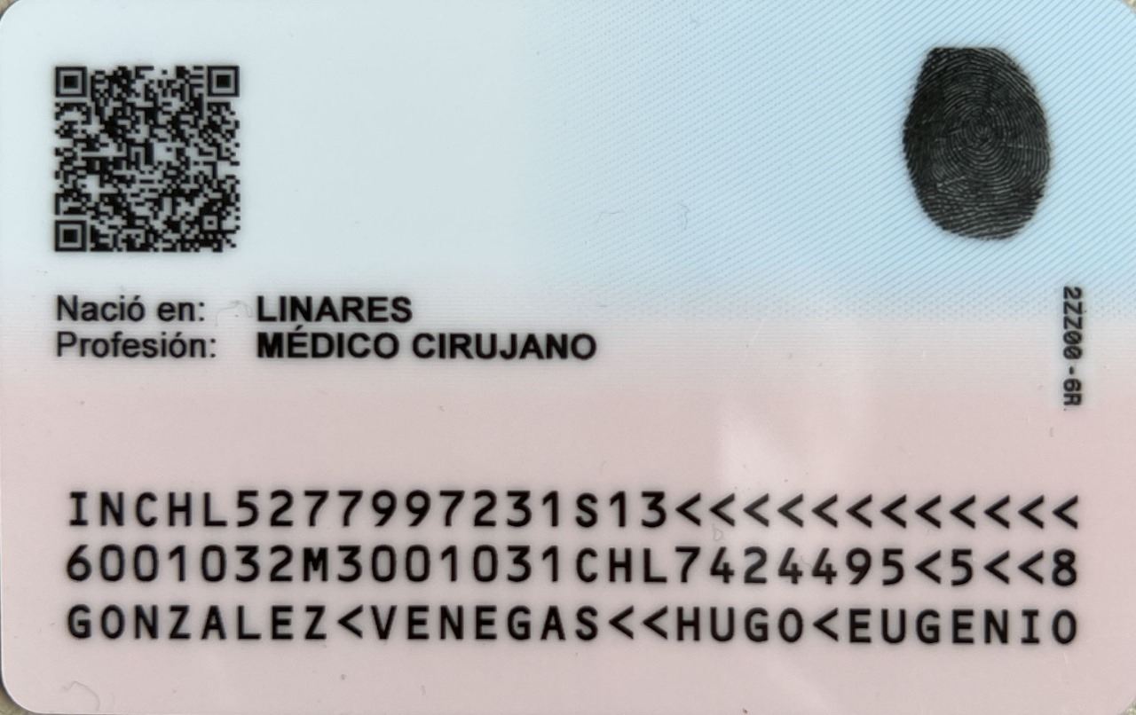

Las Condes, Santiago de Chile
María Francisca Arancibia Cortés
18-04-2024

